Slide 1
Ziekten in de boomteelt

Slide 2
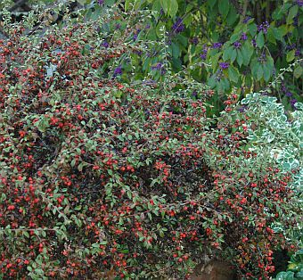
Bacterievuur Erwinia amylovora
Bacterievuur is een plantenziekte, veroorzaakt door de bacterie Erwinia amylovora. De kenmerken van de ziekte zijn bruinzwart verkleuren, verdorren en verschrompelen van bloesems, bladeren en twijgen.

Slide 3
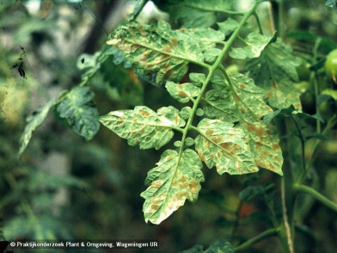
Bladvlekkenziekte

Slide 4
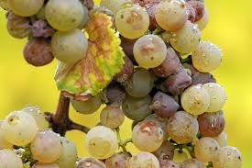
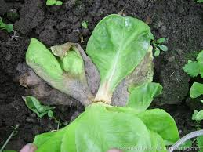
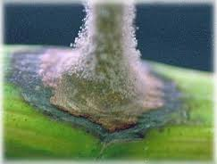
Botrytus Botrytus
De grauwe schimmel of Botrytis-rot is een parasiet en kan zowel kiemplanten als alle delen van planten aantasten

Slide 5
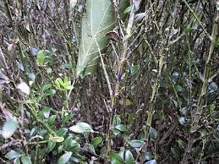
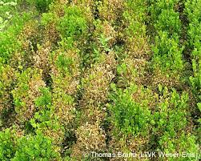
Buxusbladsterfte Cylindrocladium
De aantasting begint met zwarte vlekken op het blad. Na enkele dagen vallen de aangetaste bladeren massaal af en er ontstaan zwarte strepen op de jonge twijgen.

Slide 6
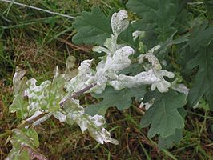
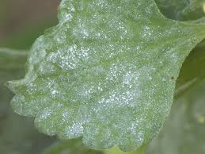
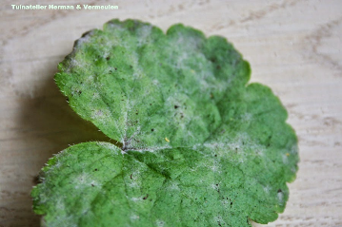
Echte meeldauw
Op de aangetaste planten ontstaan eerst witte poederachtige vlekken, die in een later stadium het gehele oppervlak bedekken. Het poeder bestaat uit sporen. Niet alleen de bladeren maar ook de stengels kunnen aangetast worden. Meestal worden de onderste bladeren het eerst aangetast.

Slide 7
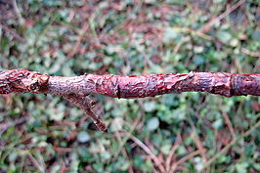
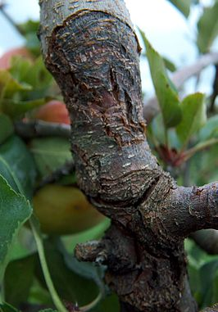
Kanker Nectria galligena
Vruchtboomkanker is een schimmelziekte waarbij de cellen doodgaan en de sapstromen vanaf die plek tegenhouden. De rest van de tak of boom zal daardoor afsterven. Ook de vruchten kunnen worden aangetast, wat neusrot wordt genoemd.
De schimmel wordt onder andere verspreid door de appelbloedluis (Eriosoma lanigerum). Deze wordt weer gegeten door de oorworm en geparasiteerd door de sluipwesp (Aphidius colemani) en de galmug (Aphidoletes aphidimyza). Deze laatste twee insecten (oorwormen eten ook plantendelen) worden ingezet ter bestrijding, maar ook wondbehandeling kan uitkomst bieden.

Slide 8
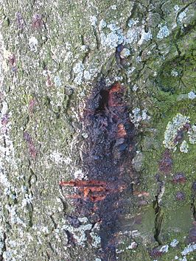
Kastanjebloedingsziekte Pseudomonas syringae
Bacteriekanker (Pseudomonas syringae) is een zeer moeilijk te bestrijden bacterieziekte, die vooral optreedt bij steenvruchten zoals kersen, pruimen en perziken. De meeste infecties vinden plaats in de herfst tijdens nat en winderig weer of in het voorjaar bij vochtige omstandigheden.

Slide 9
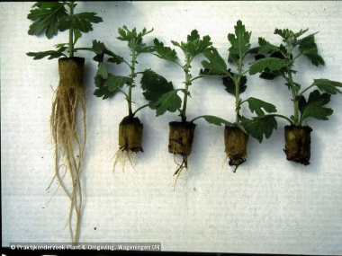
Kiem en bodemschimmels Pythium
De fijne wortels van aangetaste planten verslijmen en er treedt een natrot op. De schors laat los van de centrale cilinder waardoor deze gemakkelijk kan worden afgestroopt.
Bij verdergaande aantasting rot het gehele wortelstelsel en kan een rotte plek aan de stengelvoet ontstaan. De plant blijft achter in groei, verwelkt.

Slide 10
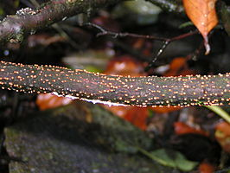
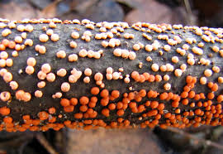
Meniezwam (vuur) Nectria cinnabarina
De seksuele vorm van het gewoon meniezwammetje is maximaal 1,5 mm breed. Het is een bolletje, vermiljoenrood van kleur, dat aan de bovenkant voorzien is van een klein wratje waardoor de één voor één rijpende sporen worden weggeschoten.
De aseksuele vorm is wat groter, tot 2 mm breed en lichtroze gekleurd.

Slide 11
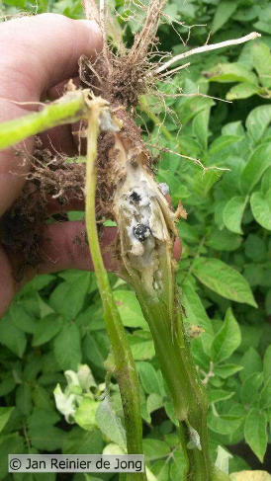
Rattenkeutelziekte Sclerotinia
Sclerotinia is een schimmelziekte met een grote waardplantenreeks.Onder andere erwten en bonen, wortelen, witlof, koolzaad en aardappelen kunnen door deze schimmelziekte aangetast worden.
De ziekte openbaart zich in het veld in een vochtige periode als kleine lesies (aagetaste plekjes, waterig en lichter groen) in de bladoksels, die al snel uitgroeien tot grotere plekken, waarin een afwisselend groen en bruine streperige struktuur ontstaat. Zowel in stengelholtes als aan de buitenzijde van de stengel kan mycelium (schimmelpluis) gevormd worden, waarin uiteindelijk de sclerotiën (mycelium bolletjes, die sterk op rattekeutels lijken) ontstaan. Andere verschijnselen van Sclerotina zijn vergeling van het loof en omknakken van de stengels op op de plaats van de lesies.
Op aangetaste knollen kan schimmelpluis ontstaan, waarin weer sclerotiën worden gevormd.

Slide 12
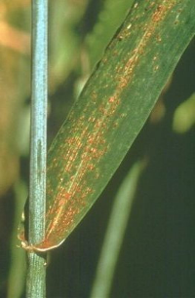
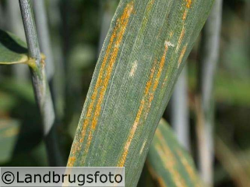
Roest Gele, Bruine, Kroon
Vooral tarwe en rogge worden door deze bruine roest soort aangetast. In tegenstelling tot gele roest is bruine roest een warmte minnende schimmel. Bruine roest treedt dus vaak nog laat in het groeiseizoen op.
De sporenhoopjes liggen niet in rijen zoals bij gele roest, maar komen meer verspreid op het blad voor. De sporenhoopjes zijn vaak omgeven door een lichter ring, het hofje. Op aangetaste plaatsen worden later zwarte vruchtlichaampjes gevormd, waarin wintersporen worden geproduceerd.

Slide 13
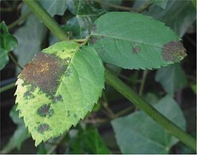
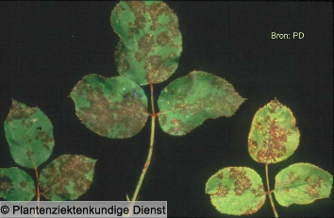
Sterroetdauw Diplocarpon rosae
Sterroetdauw vormt in de ongeslachtelijke fase de bruinzwarte, uitstralende vlekken. In de vlek zitten fijne schimmeldraden en zwarte puntjes (acervuli) bestaande uit sporenhoopjes. In de ongeslachtelijke fase bestaan deze sporen uit tweecellige conidiën. Aangetaste bladeren vergelen en vallen ten slotte af. Bij een zware aantasting kan ook de stengel aangetast worden.

Slide 14
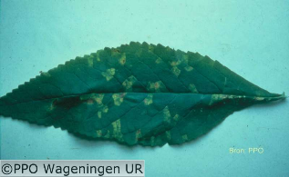
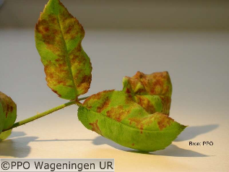
Valse meeldauw Pseudoperonospora, Bremia
De aantasting is te herkennen aan het vuilwitte schimmelpluis dat onder vochtige omstandigheden aan de onderkant van het blad verschijnt. Doorgaans zie je aan de bovenzijde van het blad onregelmatige geelgroene tot purperrode vlekken.

Slide 15
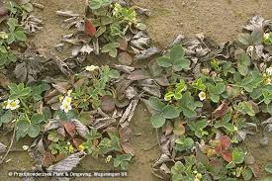
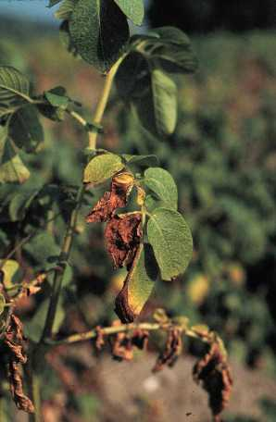
Verwelkingsziekte Verticillium
De schimmel dringt de plant binnen via de wortels of via stolonen. Aangetaste planten blijven achter in groei. De kleur van aangetaste aardbei bladeren varieert van dof geel-groen tot donkerbruin. De hartblaadjes zijn klein en spichtig van vorm. Op de stengels ontstaan vaak bruine tot zwarte ingezonken vlekken.

